Slide 1
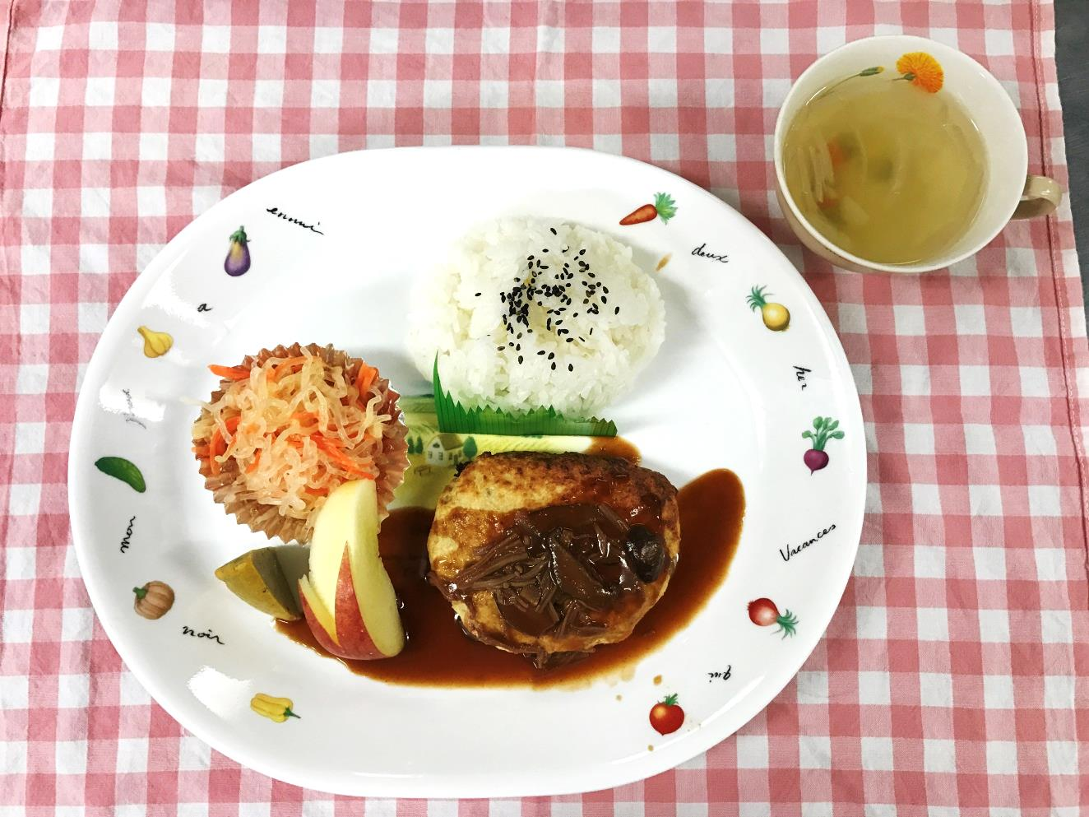
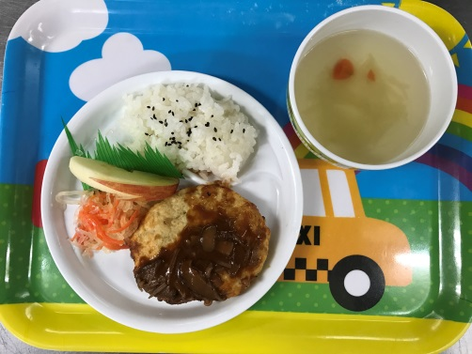
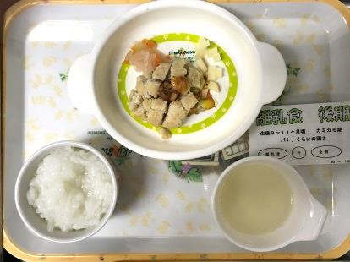
平成２9年２月６日(月)
二十四節気③立春（りっしゅん)
～２月１８日まで
本日の給食
☆おから蓮根ハンバーグ
赤ワインきのこソース
☆海藻ビードロサラダ
☆コンソメスープ
☆りんご
離乳後期
生後9～11ヶ月
１．２歳児
第１群 筋肉や骨を作る【魚・肉・卵・大豆製品】
第２群 骨と歯を作る【牛乳・乳製品・海藻・小魚】
第３群 皮膚・粘膜の保護【緑黄色野菜】
第４群 体の調子を整える【淡色野菜】
赤のお皿
鶏肉、おから、卵
牛乳、海藻ビードロ
緑のお皿
人参、枝豆、れんこん、コーン
しいたけ、えのき、グリンピース
第５群 体を動かすエネルギー源【穀類・芋類・糖分】
第６群 力や体温となる【油脂類・多脂肪食品】
うまみ成分が美味しさを伝え、食欲を増進させる
（味噌汁・野菜ｽｰﾌﾟ・中華ｽｰﾌﾟ）
黄のお皿
米、パン粉、ドレッシング
白のお皿
コンソメ

